Slide 1
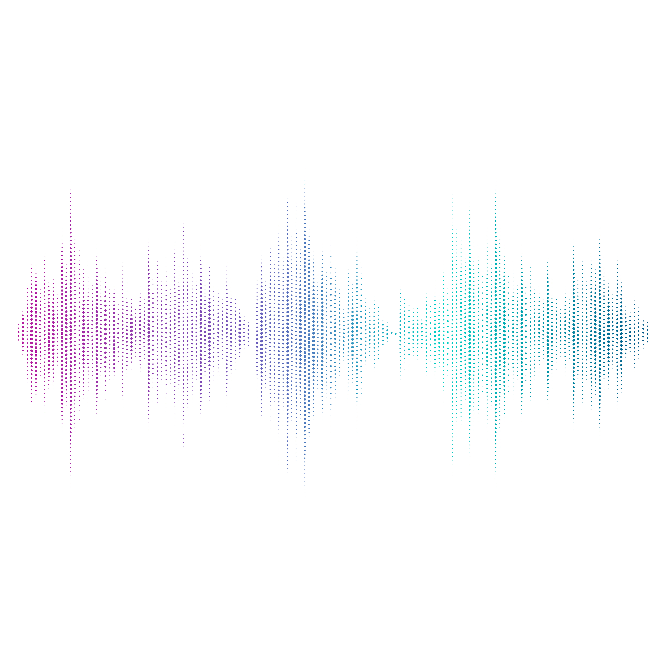
アコースティックブートキャンプ九州（ABC-Q 2023）
2023-10-14@九州大学大橋キャンパス
Pythonでつくる音波アニメーション
担当：丸山直也（熊本大学）

Slide 2
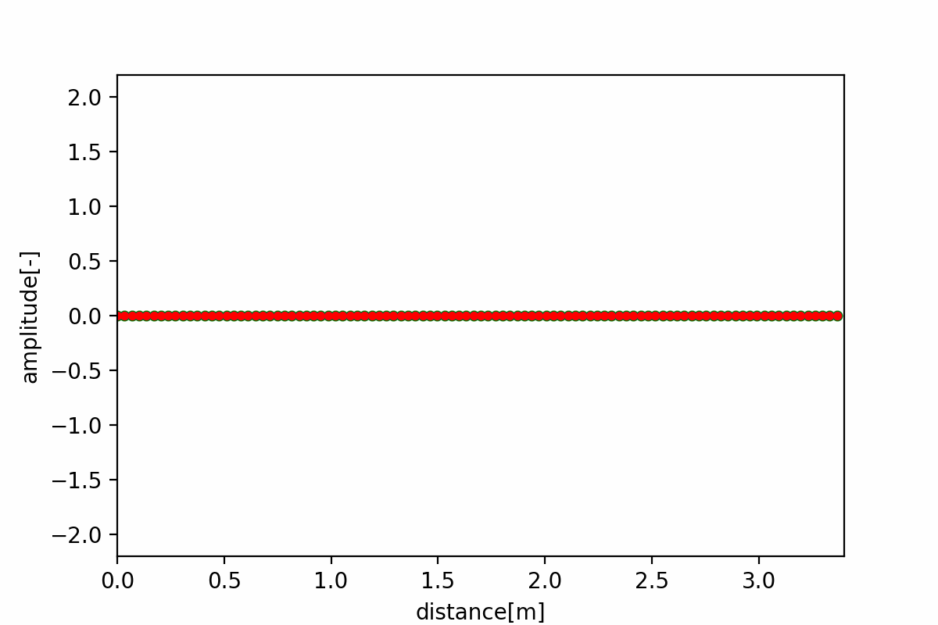
今日の講習の目標
‣ プログラミング言語Pythonを用いて、
音波が空間を伝わるアニメーションを作成する。
今日の110分でここまで到達したら上級者！
初学者向け目標
‣ 音波について学び、Pythonに触れる。
（プログラミングのレベルに合わせてSTEPごとの問題を用意）

Slide 3
今日の講習の内容
STEP1 音波の描画①（時間の関数）
STEP2 音波の描画②（時間と位置の関数）
STEP3 アニメーションをつくる（周期について）
STEP4 音波のアニメーション①
STEP5 音波のアニメーション②（入射波）
STEP6 音波のアニメーション③（入射波と反射波）
STEP7 音波のアニメーション④（入射波と反射波と合成波）

Slide 4
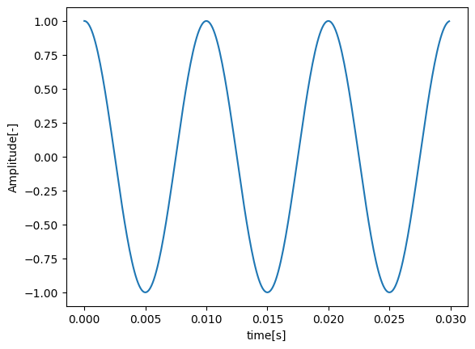
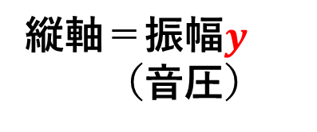
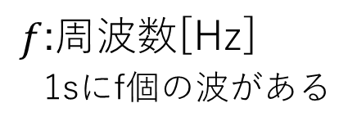
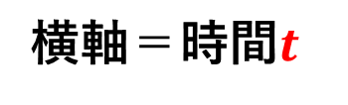
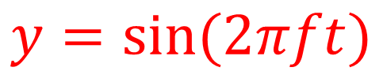
STEP 1 音の数式表現 （時間の関数）
‣ 時間の関数としての音の数式表現を考えよう。
$$y=sin⁡(2πft)$$
縦軸＝振幅$y$
（音圧）
$f$:周波数[Hz]
1sにf個の波がある
横軸＝時間$t$
‣ 音が伝搬しているとき、ある地点においては、「時間とともに圧力が変化」している。
→音として聞こえる

Slide 5
STEP 1 音の数式表現 （時間の関数）
‣ Pythonで正弦波を描こう! （静止画）!
‣ Pythonとは？

Slide 6

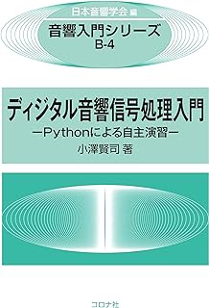
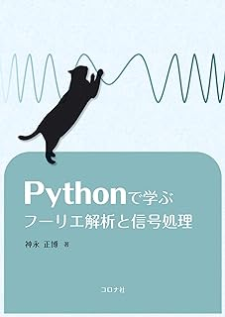
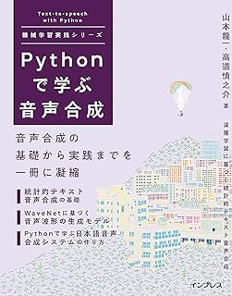
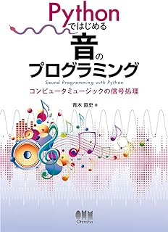
Pythonとは
‣ 最近流行りのプログラミング言語（無料）
‣ 文法がシンプルで書きやすく、読みやすい
‣ 様々な領域に特化したライブラリ・モジュールが存在する
‣ 音響学に関連する本も多数：音響学分野で多く使われている

Slide 7
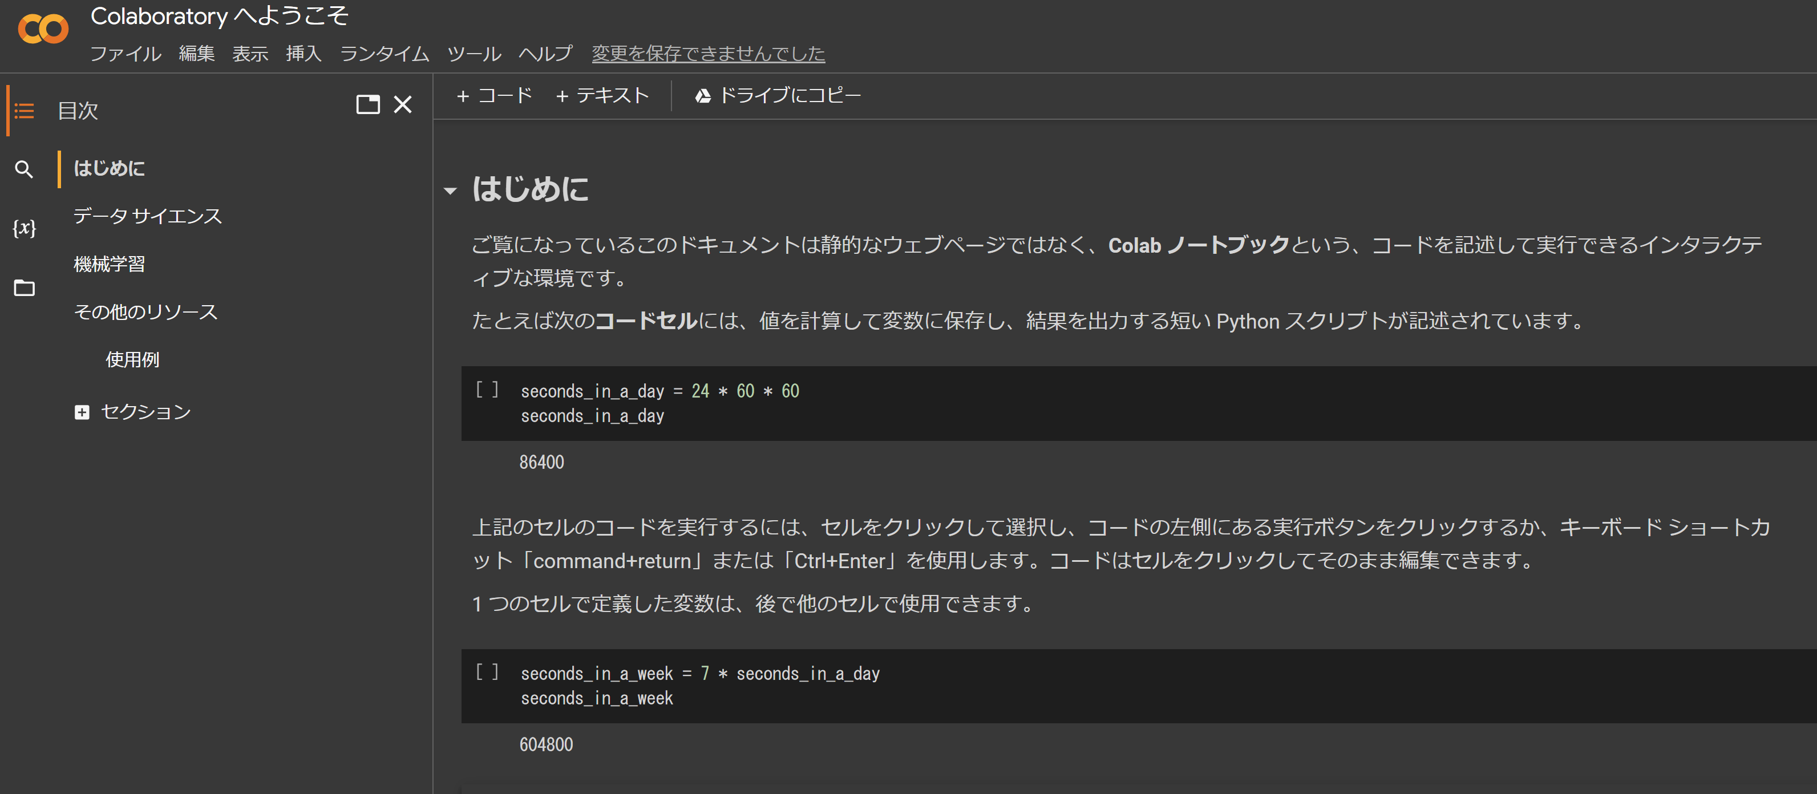
STEP 1 音の数式表現 （時間の関数）
‣ まずはPythonに触れよう！ → Google colabを使います。
https://colab.research.google.com/?hl=ja

Slide 8
Pythonのプログラムコードのルール
total = 0
for i in range(1, 101):
total += i
print(total)
↑ 1から100までの整数を順番に足して、その結果を画面に表示するプログラムコード
‣ 半角英数と記号で記述する（文字列は日本語可）
‣ 上から順に一行ずつ実行
‣ インデント（空白）に意味がある
‣ コメントアウトした箇所は、処理に影響しない
# この行はコメントアウト
”””
この部分も
複数行のコメントとなり
プログラムに影響しない
”””

Slide 9
Pythonのプログラムコードのルール
total = 0
for i in range(1, 101):
total += i
print(total)
↑ 1から100までの整数を順番に足して、その結果を画面に表示するプログラムコード
‣ 大文字と小文字は区別される
○ print('Hello’)
× Print('Hello')
‣ 単語や数字、記号の前後には、半角の空白文字を入れても入れなくてもよい
○ 3+4
○ 3 + 4

Slide 10
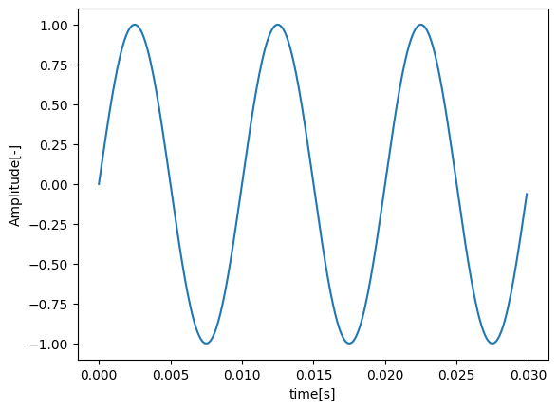
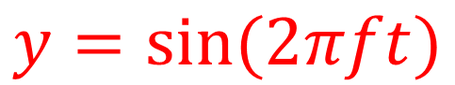
STEP1 音波の描画①（時間の関数）
import numpy as np
import matplotlib.pyplot as plt
f = 100 #周波数[Hz]
t = np.arange(0,0.03,0.0001) #横軸（時間軸）
p = np.sin(2*np.pi*f*t) #振幅
plt.plot(t,p)
plt.xlabel("time[s]")
plt.ylabel("Amplitude[-]")
plt.show()
$$y=sin⁡(2πft)$$

Slide 11
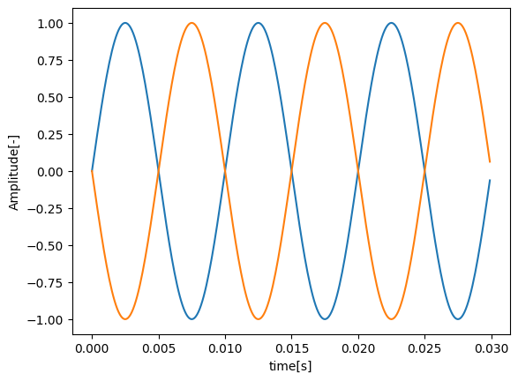
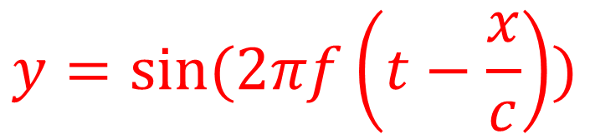
STEP2 音波の描画②（時間と位置の関数）
f = 100 #周波数[Hz]
c = 340 #音速[m/s]
t = np.arange(0,0.03,0.0001) #横軸（時間軸）
p1 = np.sin(2*np.pi*f*(t-0/c))
p2 = np.sin(2*np.pi*f*(t-1.7/c))
plt.plot(t,p1)
plt.plot(t,p2)
plt.xlabel("time[s]")
plt.ylabel("Amplitude[-]")
plt.show()
x=0
x=1.7
$$y=sin⁡(2πf\left(t−\frac{x}{c}\right))$$

Slide 12
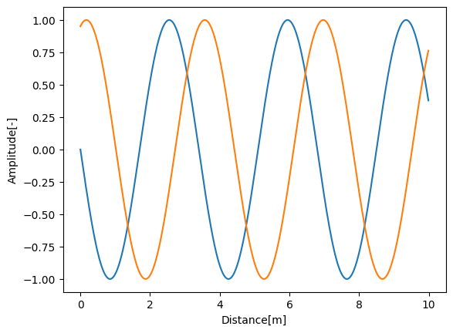
問題：横軸を距離軸にしてみよう
x=0
x=1.7
$$y=sin⁡(2πf\left(t−\frac{x}{c}\right))$$
t（時間）のずれは自由に設定しよう!
上の図はt=0とt=0.03

Slide 13
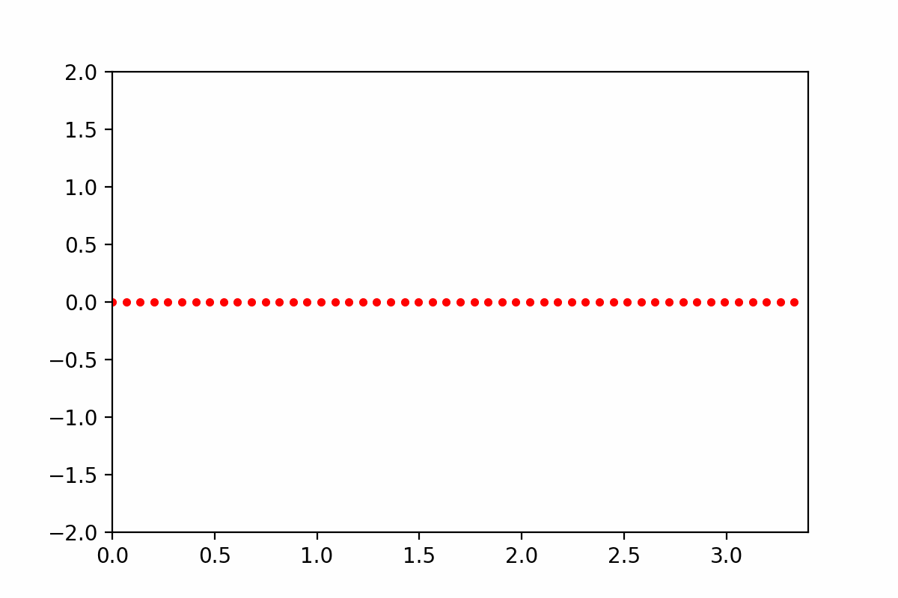
STEP3 アニメーションをつくる（周期の確認）
※まずはコピペ

Slide 14
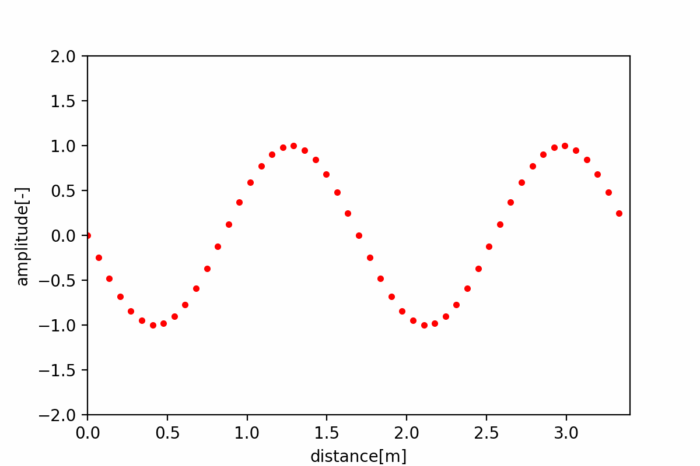
STEP4 音波のアニメーション①
for文を理解しよう
fig=plt.figure(figsize=(6,4))
ax1=fig.add_subplot(111)
ax1.set_xlim([0, 3.4])
ax1.set_ylim([-2,2])
ax1.set_xlabel("distance[m]")
ax1.set_ylabel("amplitude[-]")
ax1.set_alpha(0.4)
images = []
for i in (t):
wav = ("ここを埋めてください")
wav1=ax1.plot(x,wav,color="red",linestyle="None",markersize="3",marker="o")
images.append(wav1)
#アニメーションを作成
ani=animation.ArtistAnimation(fig,images,interval=100)
plt.close()
rc('animation', html='jshtml')
ani

Slide 15
STEP3とSTEP4の比較

Slide 16
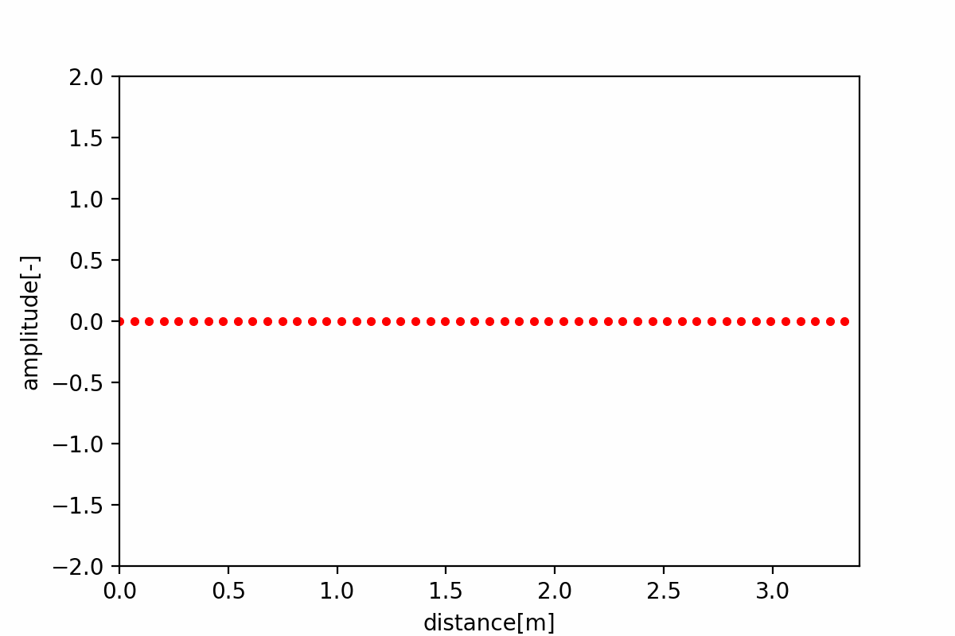
STEP5 音波のアニメーション②
左から右に進行する入射波を描こう

Slide 17
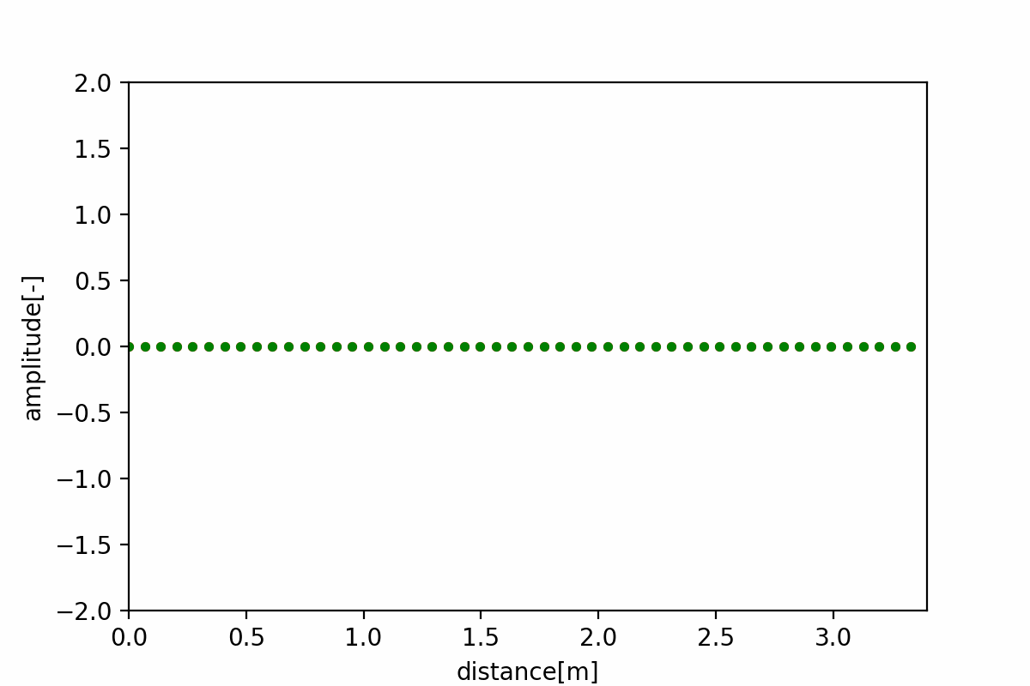
STEP6 音波のアニメーション②
左から右に進行する入射波、
右から左に進行する反射波を描こう

Slide 18
STEP7 音波のアニメーション③
左から右に進行する入射波、
右から左に進行する反射波、
それによる合成波（定在波）を描こう

